Slide 1
Фразеологизмы Древней Греции

Slide 2
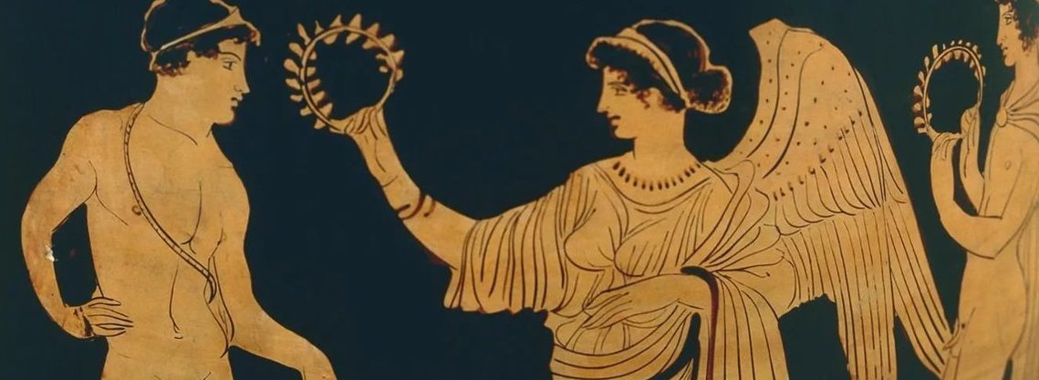
Начинаем викторину!
Древние греки очень любили олимпийские игры. Победители имели почетное звание лауреатов.
Сегодня и мы отправимся к олимпийским вершинам. Для этого нужно пройти несколько испытаний и показать свои знания по истории, легендам и мифам, фразеологизмам Древней Греции.

Slide 3
Испытание 1 Напиши происхождение фразеологизма и его значение
Для 1 варианта: Ахиллесова пята
Для 2 варианта: Сжечь корабли
Для 3 варианта: Троянский конь

Slide 4
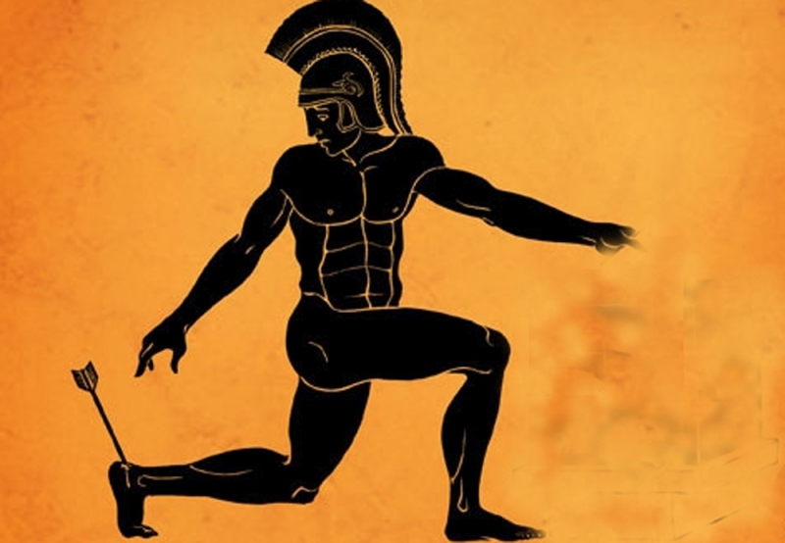
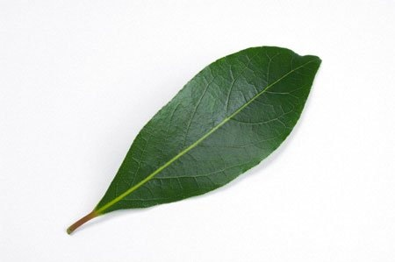
Испытание 1 Проверяем себя
Ахиллесова пята
Происхождение
Ахилл — любимый герой множества легенд Древней Греции. Это непобедимый, отважный человек, которого не брали никакие вражеские стрелы.
Легенда рассказывает, что мать Ахилла Фетида, желая сделать сына неуязвимым, окунула мальчика в воды священной реки Стикс. Но, окуная, она держала его за пятку (пяту), и пятка оказалась незащищенной.
В одном из сражений Парис, противник Ахилла, пустил стрелу в пятку Ахилла и убил его.
Значение
Всякое слабое, уязвимое место человека называют ахиллесовой пятой.

Slide 5
Испытание 1 Проверяем себя
Сжечь корабли
Происхождение
Девять лет у стен неприступной Трои стояли воины-ахейцы под предводительством Агамемнона. Наконец ахейцам удалось пробраться в город и открыть ворота осаждающим. Город был взят. Троянские воины обратились в бегство.
И вот женщины-троянки, чтобы остановить позорное бегство своих мужей, сожгли стоявшие в гавани троянские корабли. Правда, это не помогло. Троя была разрушена, а ее защитники погибли.
Значение
Выражение «сжечь корабли» употребляют тогда, когда хотят сказать, что сделан решительный шаг, после которого нельзя отступить, вернуться к прежнему.

Slide 6
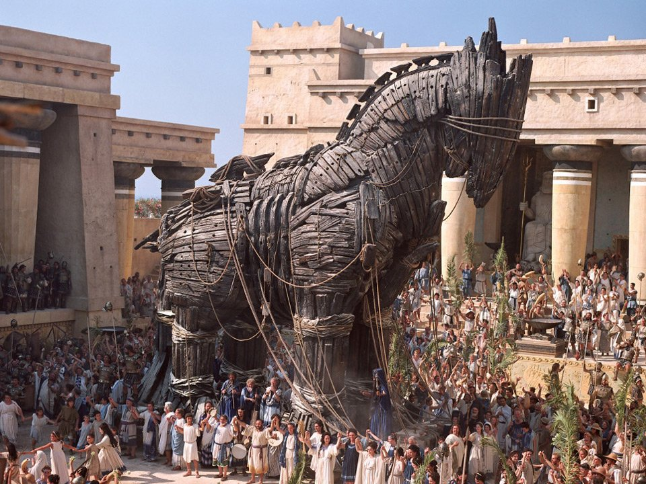
Испытание 1 Проверяем себя
Троянский конь
Происхождение
По греческому преданию, огромный деревянный конь, в котором спрятались ахейские воины, осаждавшие Трою. Троянцы, не подозревая хитрости, ввезли его в Трою. Ночью ахейцы вышли из коня и впустили в город остальное войско.
Значение
Выражение «троянский конь» стало нарицательным (дар врагу с целью его погубить, хитрая ловушка, коварный, тайный замысел).

Slide 7
Испытание 2
Какое историческое событие объединяет все выражения 1-го испытания?
Назовите имя древнегреческого поэта-певца, который создал величайшие поэмы «Илиада» и «Одиссея».

Slide 8
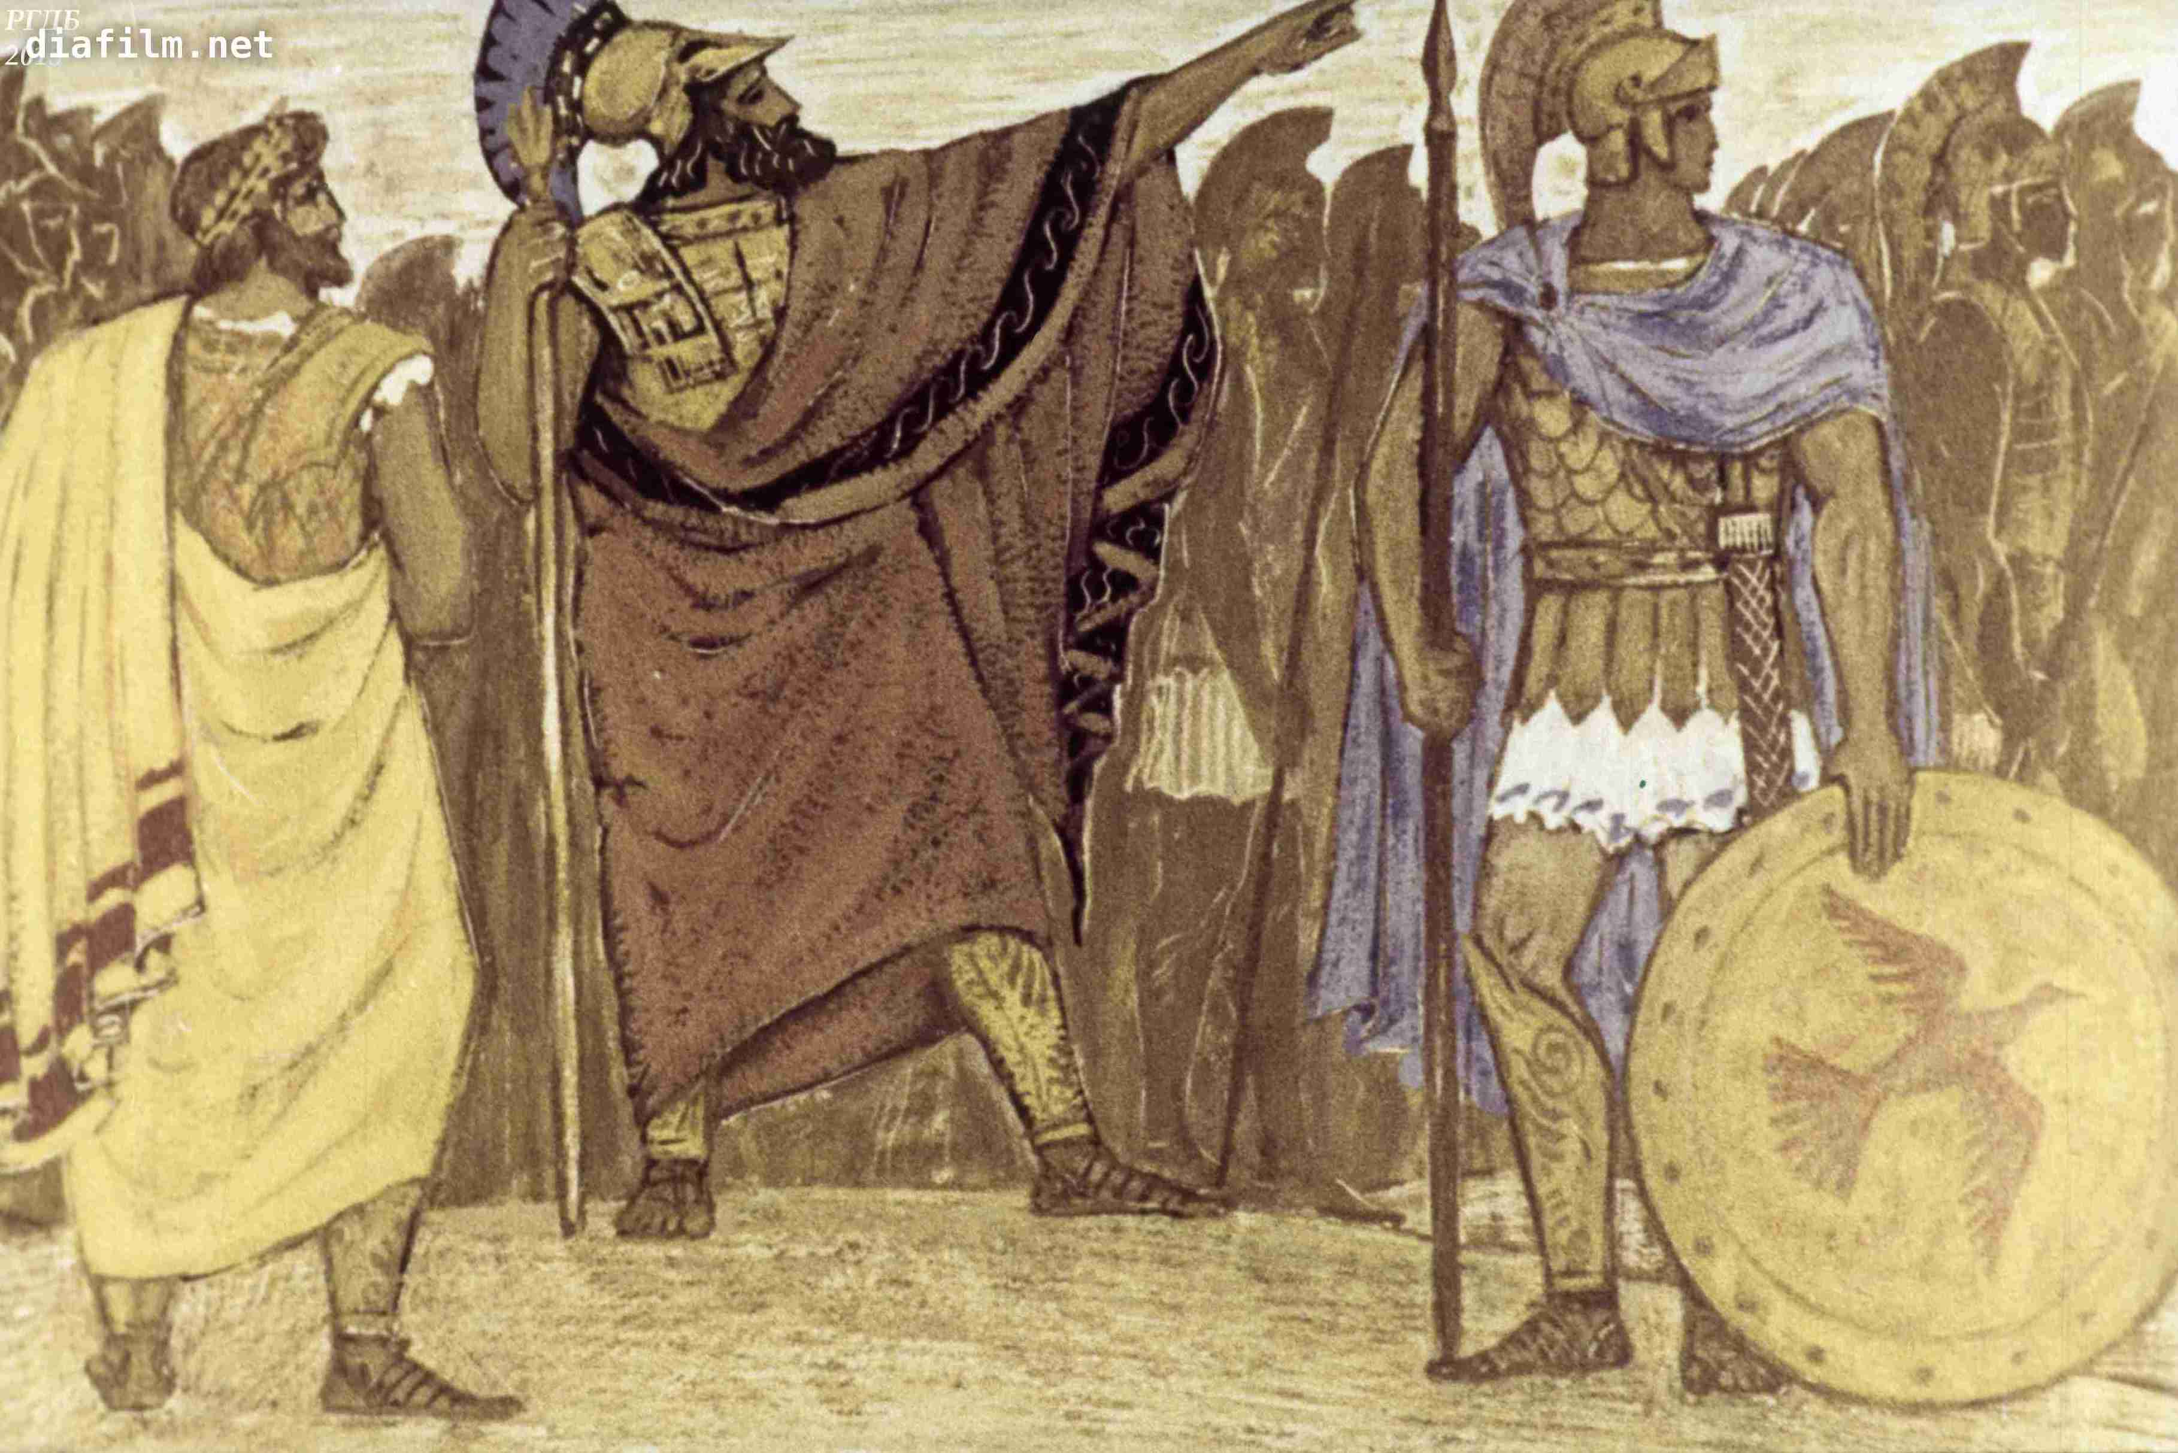
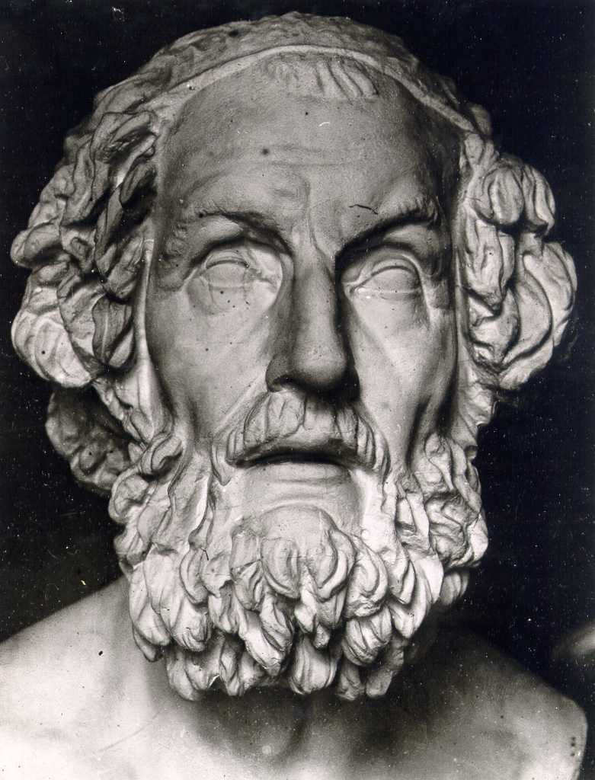
Испытание 2 Проверяем себя
Троянская война
Гомер

Slide 9
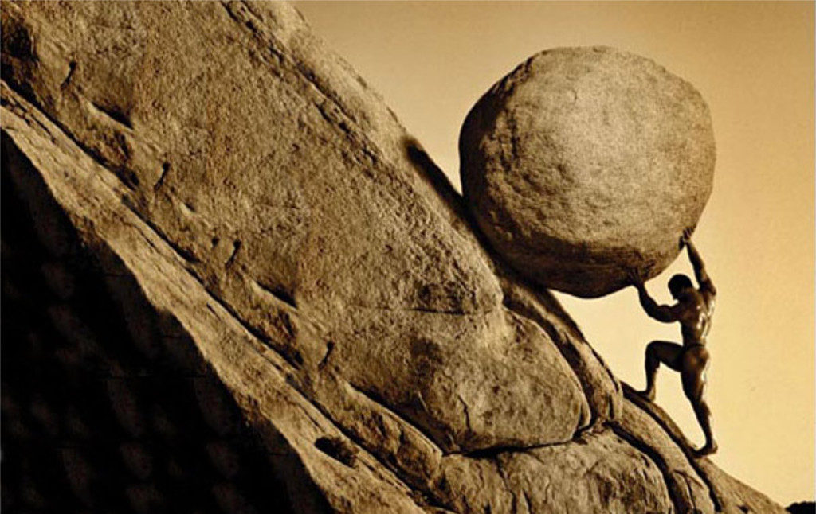
Испытание 3 Угадай фразеологизм
1

Slide 10
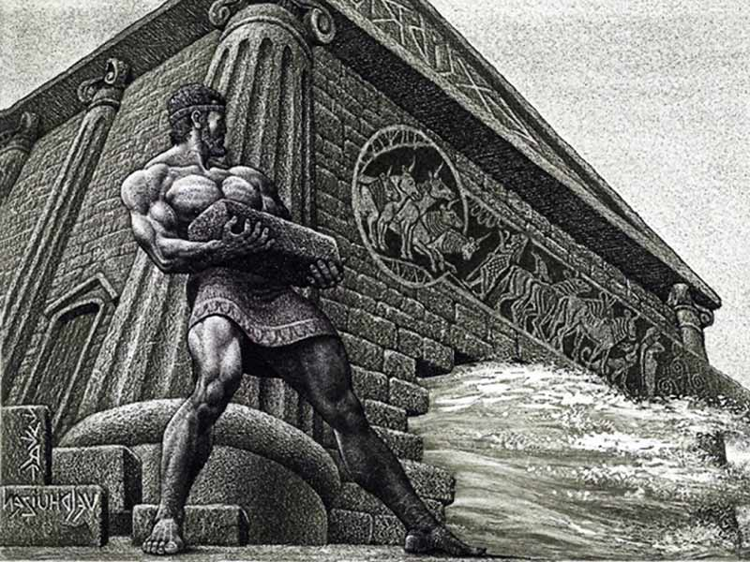
Испытание 3 Угадай фразеологизм
2

Slide 11
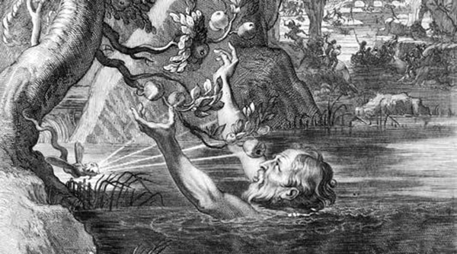
Испытание 3 Угадай фразеологизм
3

Slide 12
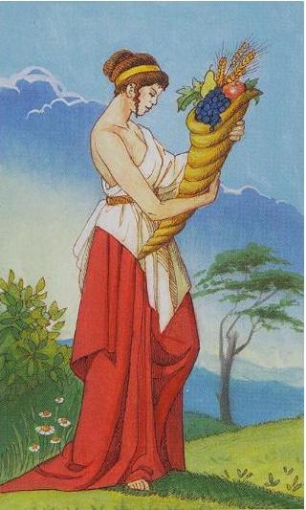
Испытание 3 Угадай фразеологизм
4

Slide 13
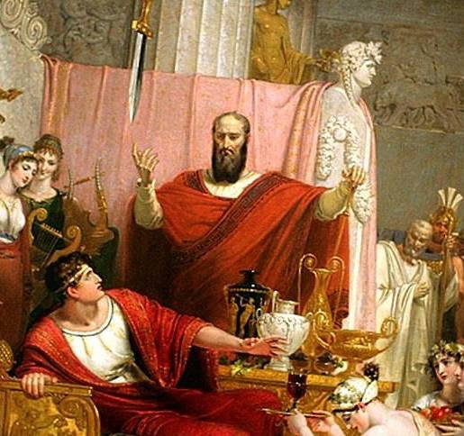
Испытание 3 Угадай фразеологизм
5

Slide 14
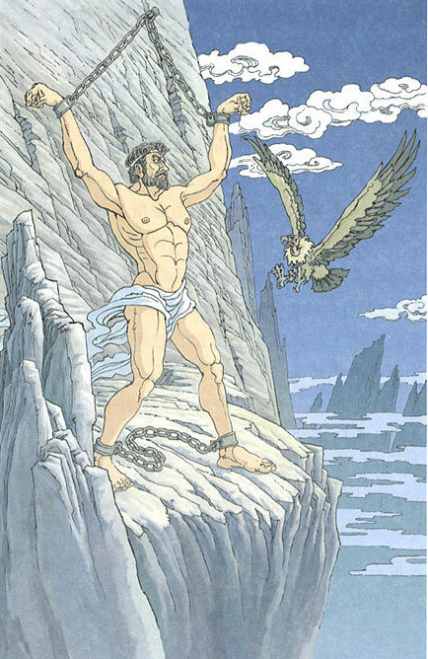
Испытание 3 Угадай фразеологизм
6

Slide 15
Испытание 3 Проверим себя
1. Сизифов труд
2. Авгиевы конюшни
3. Танталовы муки
4. Рог изобилия
5. Дамоклов меч
6. Муки Прометея

Slide 16
Испытание 4 Угадай фразеологизм по современному значению
Разрешить какое-либо сложное, запутанное дело насильственным, прямолинейным способом
Дух благородства, мужества, таланта
Причина ссоры, вражды
Пользоваться плодами завоеванного успеха
Удачен или неудачен исход дела

Slide 17
Испытание 4 Проверяем себя
Разрубить гордиев узел
Прометеев огонь
Яблоко раздора
Пожинать лавры
Со щитом или на щите

Slide 18
Испытание 5 Узнай фразеологизм по описанию
Геракл смог очистить их хитроумным способом
С помощью него тиран Дионисий проучил своего завистливого вельможу
С помощью нее Тезей выбрался из жилища Минотавра – лабиринта
Его надел на себя Аполлон в память о Дафне. Потом им венчали победителей музыкальных, поэтических и спортивных состязаний

Slide 19
Испытание 5 Проверяем себя
Авгиевы конюшни
Дамоклов меч
Нить Ариадны
Лавровый венок

Slide 20
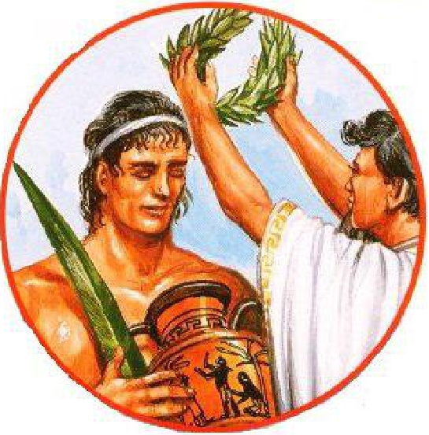
Мы на вершине! Подсчитайте листочки на Вашем лавровом венке!
Лауреаты 1 степени – 18-20 лавровых листочков
Лауреаты 2 степени – 15-17 лавровых листочков
Лауреаты 3 степени – 12-14 лавровых листочков

Slide 21

Поздравляем!!!

Slide 22
Спасибо за внимание!

